Slide 1
JSP
개발내용
JSP, DB를 이용한 드라마 소개 홈페이지 제작
드라마 검색,표시, 로그인, 로그아웃, 회원수정, 탈퇴구현
Cos 라이브러리를 이용한 업로드 이미지 구현
Bundle을 이용하여 한・영버전으로 홈페이지 구현
Commons codec 라이브러리를 이용한 데이터 암/복호화 기능 구현
Jsoup 라이브러리를 이용한 날씨 크롤링
Ajax와 모달을 이용하여 자가진단・날씨 구현
OPEN API 사용 (KaKao 우편검색, KaKao 음성합성, Speech Synthesis API)

Slide 2
JSP
개발툴
MySQL, JSP, TOMCAT
Model : MySQL
View, Controller: JSP
AWS : TomCat v8.5
언어
HTML5/ CSS/ Javascript
JQuery
Java
JSP
Ajax

Slide 3
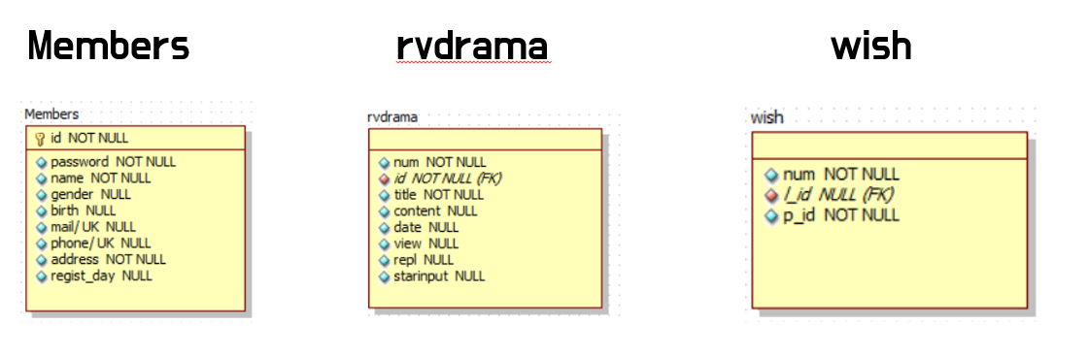
DATABASE TABLE DES
DB 테이블 구조

Slide 4
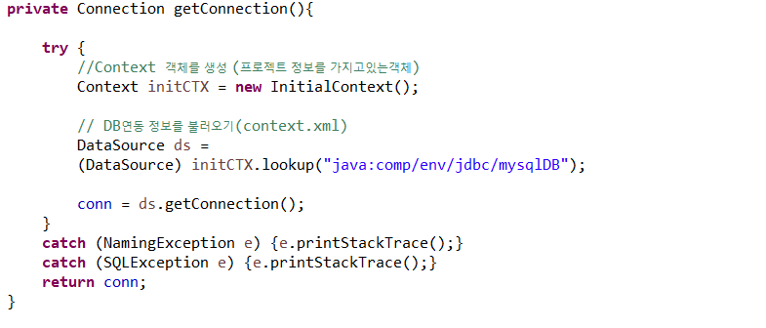
DATABASE CONNECTION
MySQL(데이터베이스)을
연결하기 위한 코드
DAO 작성

Slide 5
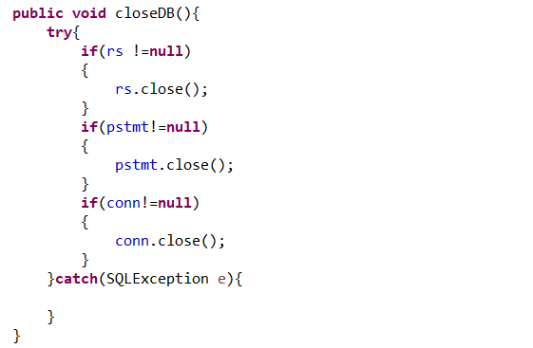
DATABASE CONNECTION
MySQL(데이터베이스)을
자원 해제하기 위한 코드
DAO 작성

Slide 6
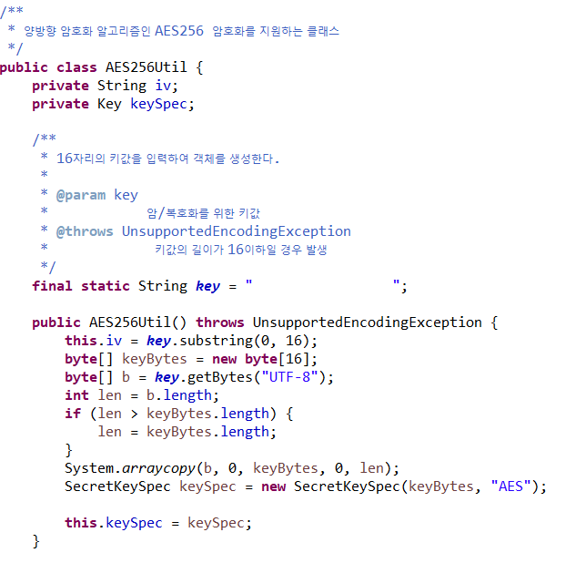
AES256 Libraries
키 값의 길이를 16이상으로 맞춰
16자리의 키 값을 입력하여 객체를 생성

Slide 7
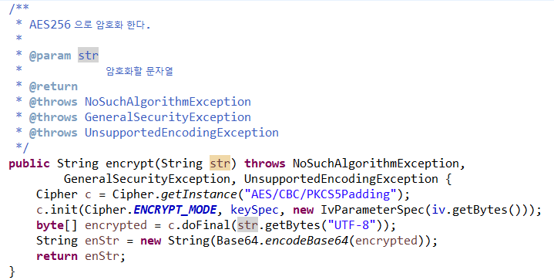
AES256 Libraries
비밀번호를 암호화

Slide 8
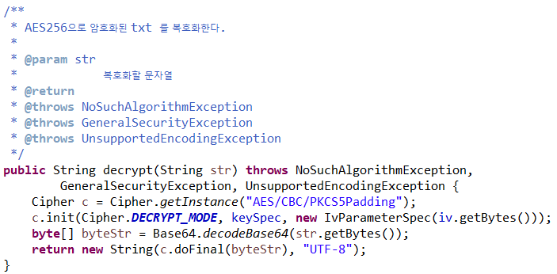
AES256 Libraries
비밀번호를 복호화

Slide 9
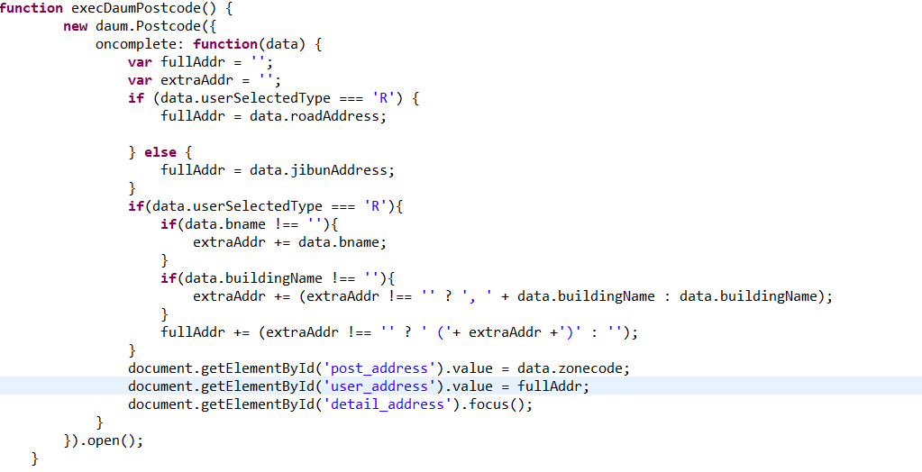
POST API
우편번호 API

Slide 10
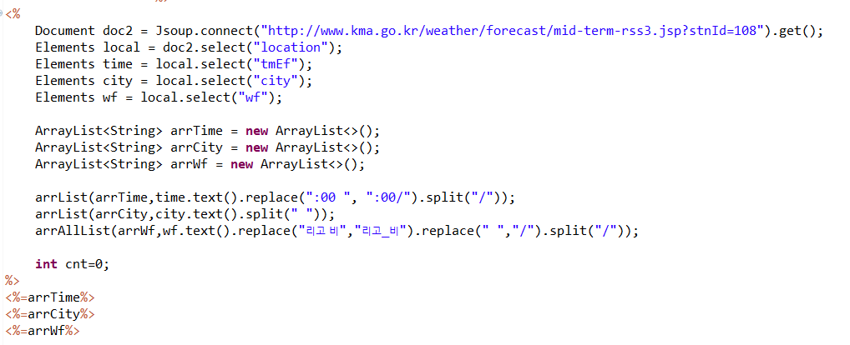
Weather crawling
Jsoup을 이용한 크롤링

Slide 11
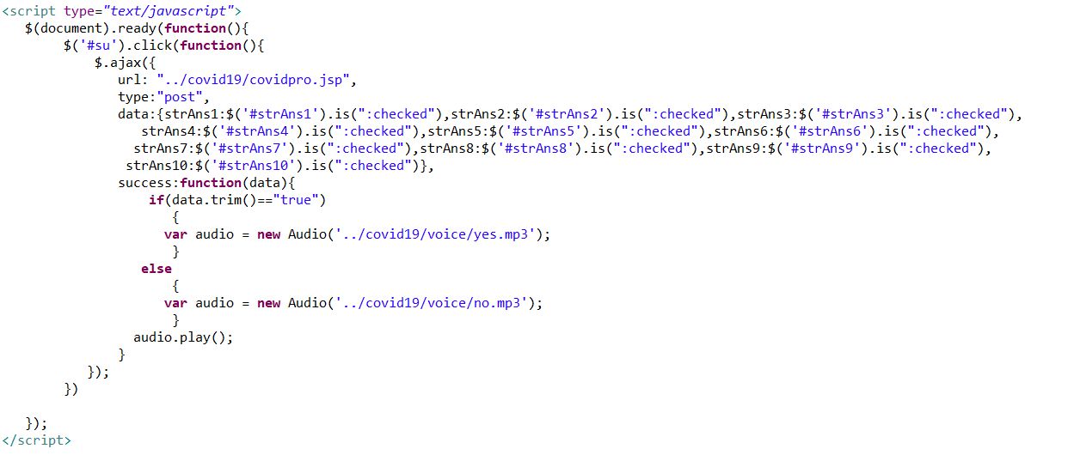
Covid19
AJAX을 이용한 자가진단

Slide 12
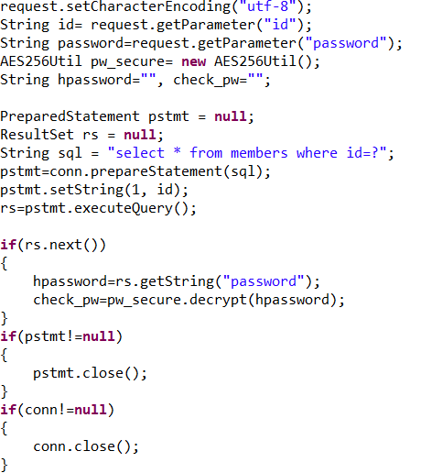
ProcessLogin
데이터베이스에서 로그인 페이지에서 입력한 id를 찾음
데이터베이스에 입력된 값이 있을 경우
암호화된 비밀번호를 가져와 복호화 하는 코드

Slide 13
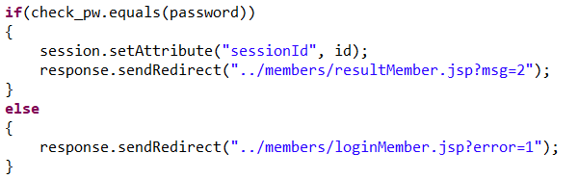
ProcessLogin
복호화된 비밀번호가 일치할 경우
세션에 id값을 설정
resultMember.jsp?msg=2로 이동
로그인 성공 페이지가 보임
비밀번호가 일치하지 않을 경우
loginMember.jsp?error=1값을 반환
로그인이 실패했다는 메시지를 띄움
로그인

Slide 14
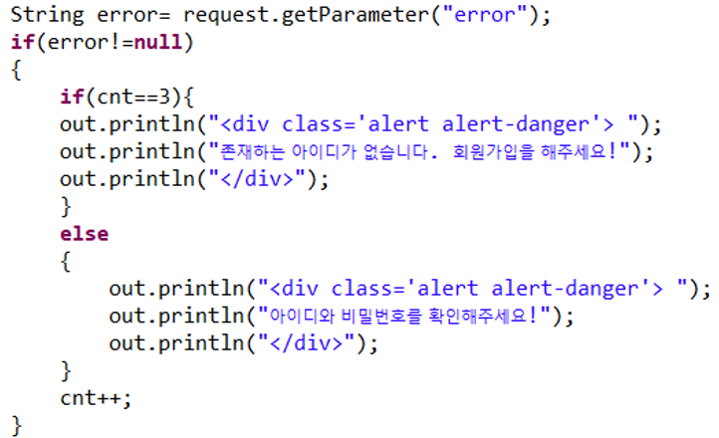
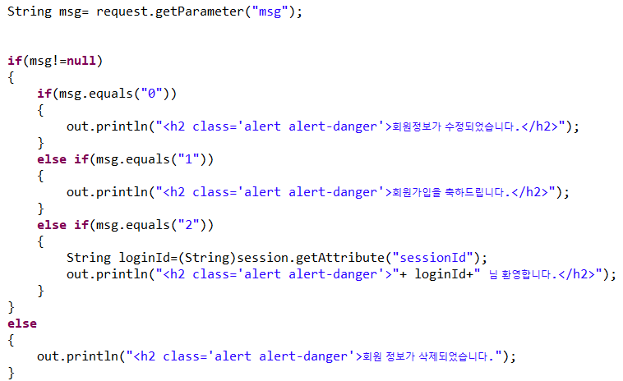
LoginMember
로그인 에러메세지를 받을 때의 코드
msg의 값에 따른 처리(resultMember.jsp)

Slide 15
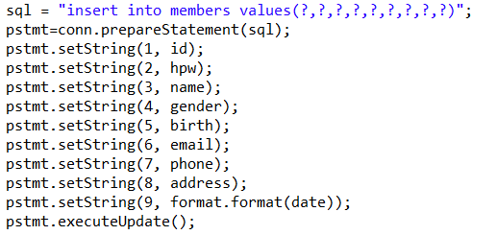
ProcessAddMember
데이터베이스에 입력한 값을 추가하는 코드 (회원가입)

Slide 16
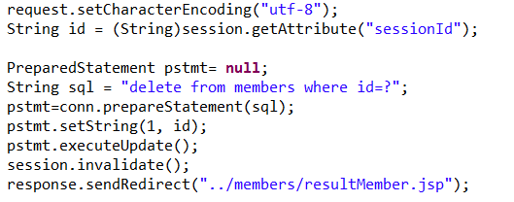
DeleteMember
데이터베이스에 입력한 값을 제거
세션을 해제 session.invalidate();
resultMember.jsp로 이동
(회원탈퇴)

Slide 17
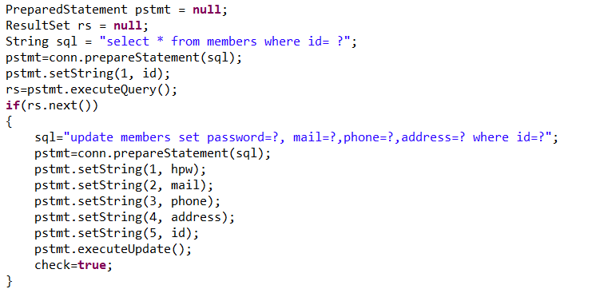
ProcessUpdateMember
회원의 id값을 세션에서 가져와서
데이터베이스에 있을 경우
회원의 정보를 수정하도록 설정

